Slide 1
الشقوق الجراحية والتئامها
تغذية المريض الجراحي
WOUND HEALING

Slide 2
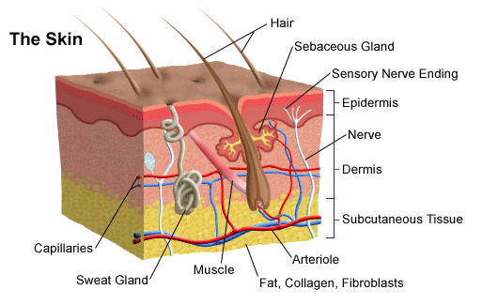

Slide 3
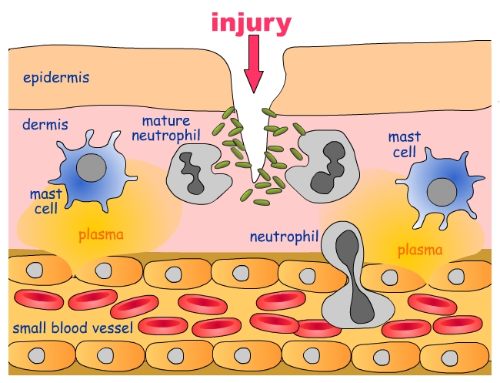
Definition: Wound
Injury to living tissue
localized to the skin and/or underlying tissue, usually over a bony prominence

Slide 4
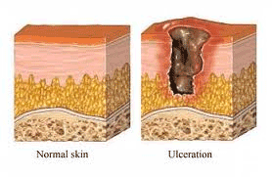
Definition: Chronic wounds
Requires >4-6 weeks to heal
Examples of wounds that may become chronic:
Pressure ulcers
Post-op wounds
Wounds in people with DM
Ulcers on legs/feet; Venous leg ulcers
Extended burns
Stomas
Amputation wounds
Notes:
Expert Guide

Slide 5
Classification of Wounds
1) Clean Wound:
Operative incisional wounds that follow nonpenetrating (blunt) trauma.
2) Clean/Contaminated Wound:
uninfected wounds in which no inflammation is encountered but the respiratory, gastrointestinal, genital, and/or urinary tract have been entered.
3) Contaminated Wound:
open, traumatic wounds or surgical wounds involving a major break in sterile technique that show evidence of inflammation.
4) Infected Wound:
old, traumatic wounds containing dead tissue and wounds with evidence of a clinical infection (e.g., purulent drainage).

Slide 6
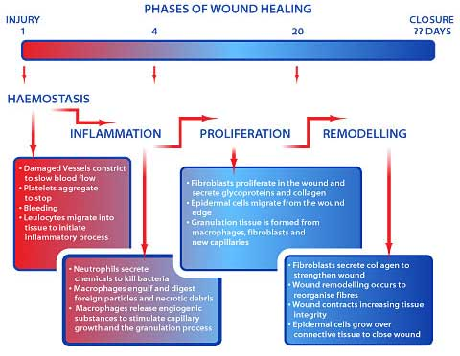
Biology of Wound Healing
Notes:
Wound healing involves a complex sequence of events
4 phases of wound healing:
1. Hemostasis
2. Inflammations
3. Proliferation
4. Remodeling
Nutrition plays a role in many of these steps to promote wound healing
Any impairment along this continuum, can delay wound healing
Wound
Catabolic environment
Tissue degradation
Chronic wound
=risk for malnutrition/dehydration
=further catabolism

Slide 7
التئام الجروح
يرتكس جسم الإنسان للأذية بتشكيل نسيج ندبي
أطوار التئام الجروح:
آ-الطور الإلتهابي ( ( The Inflammatary Phase : ويدعى بالإرتكاسي ويبدأ حالاً بعد الأذية و يدوم حتى ثلاثة أيام ,
بعد الأذية يوجد فترة عابرة ما يقارب عشر دقائق من تقلص الأوعية و يتبع بتوسع الأوعية الفعال - يبدأ الإرقاء بتشكل خثرة الفبرين و مؤلفة من شبكة فبرينية مع صفيحات.حيث تعمل كجسر تهاجر الخلايا الإلتهابية الى الجرح ,و تشارك البالعات الكبيرة مثل المعتدلات في تنضير الجرح من خلال البلعمة الخلوية للجراثيم
وتتحررعوامل التخثر والسيتوكينات و التي تقلع عملية الإلتئام

Slide 8
Wound Healing
Inflammation occurs when the damaged endothelial cells release cytokines that increase expression of integrands in circulating lymphocytes.
Histamine, serotonin, and kinins cause vessel contraction (thromboxane), decrease in blood loss, and act as chemotactic factors for neutrophils, the most abundant cells in the initial 24 hour period.

Slide 9
prolifertive phase ب - الطور التكاثري
: و يستغرق 4- 12 يوم و تتميز هذه المرحلة بتكون نسيج حبيبي
, و خلال هذا الطور يتم اعادة تواصل الانسجة حيث تقوم صانعات الليف المعزولة من الجرح بتركيب كمية أكبر من الكولاجين
كما تتكاثر الخلايا البطانية بشكل مكثف و تشارك في تشكيل الشعيرات الجديدة أي في تشكيل الاوعية,
كما يلعب الكولاجين دوراً أساسيا في اتمام التئام الجروح .

Slide 10
Proliferative phase occurs next, after the neutrophils have removed cellular debris and release further cytokines acting as attracting agents for macrophages.
Fibroblasts now migrate into the wound, and secrete collagen type III.
Angiogenesis occurs by 48 hours.
The secretion of collagen, macrophage remodeling and secretion, and angiogenesis continues for up to 3 weeks.
The greatest increase in wound strength occurs during this phase.

Slide 11
: Maturation phase ج - النضج و القولبة
is the final phase and starts from the 3rd week and continues for up to 9-12 months.
This is where collagen III is converted to collagen I
the tensile strength continues to increase up to 80% of normal tissue
و يحدث زيادة في قوة الجرح ناتج عن الكولاجين , و يتميز بإعادة تنظيم الياف الكولاجين المصنعة من خلال التوازن بين تركيب الكولاجين و تفكيكه
تخضع جميع الجروح للإنكماش مما ينقص من حجم الندبة , و يدوم حتى السنة بعد الأذية الأساسية و يمكن أن تشاهد الأطوار الثلاثة في الوقت نفسه .

Slide 12
د - التظهر : تتم عن طريق تكاثر الخلايا الظهارية المجاورة و هجرتها الى الجرح
وبذلك يتم اعادة التواصل النسيجي وعودة الحاجز الخارجي للجرح .
وقوة الشد للجرح تزداد بالتدريج و خلال ثلاثة أسابيع تصل حتى 30% للطبيعي و تصل حتى سنتين إلى 80% من النسيج غير المتأذي .
Injury
Haemostasis
Inflammatory Phase
Proliferation Phase
Remodeling

Slide 13
الالتئام في الانسجة المختلفة :
السبيل الهضمي : يبدا الإلتئام بالتقريب الجراحي أو الميكانيكي لنهايتي الامعاء المقطوعتين و الذي يشكل الخطوة الاولى في عملية الترميم
فشل الالتئام يؤدي الى الانفصال و التسريب و النواسير
الالتئام الزائد قد يسبب تضيقات في اللمعة
تعتبر الطبقة تحت المخاطية القوة التوترية الاكبر و القدرة الاكبر على امساك القطب في الامعاء و يجب أن تبقى في الحسبان خلال الترميم الجراحي
و كذلك شفاء المصلية يعتبر أساسيا لتحقيق الاغلاق الكتيم بشكل سريع.
وأن تكون المفاغرة خالية من الشد و التروية الدموية كافية و يجب تغذية المريض بشكل كافي و أن لا يكون هناك انتان مرافق.

Slide 14
ب - العظام :بعد الاذية ب 3 – 4 أيام يتشكل النسيج الرخو (و يسمى الدشبذ الرخو) جسراً بين القطعتين العظميتين المتباعدتين.
يليه طور الدشبذ القاسي حيث يتم تمعدن الدشبذ الرخو و تحوله الى عظم و قد يستغرق ذلك 2-3 أشهر مؤديا الى التئام تام للعظم
د - الاوتار : قد تتعرض الاوتار الى الأذيات متل التمزق و التكدم و الانقطاع.
والتئام الاوتار مماثل لمناطق الجسم الاخرى ولكن يحتاج الى تثبيت المفصل المصاب الى المدة الكافية للالتئام لمنع تباعد الحواف.
ه - الأعصاب: تقسم اذيات الاعصاب الى 3 أنماط :
تكدم العصب (زوال النخاعين)
تمزق العصب ( انقطاع استمرارية المحاور العصبية) ,
الانقطاع التام للعصب.

Slide 15
-العوامل المؤثرة على التئام الجروح:
العوامل الجهازية:
- التقدم في السن
- الامراض الاستقلابية (السكري , سوء التغذية , عوز الفيتامينات)
- السرطان و استخدام الادوية (أدريامايسين , الستيروئيدات ( التي تضعف من التئام الجروح
- استخدام الاشعة المؤينة ( و تؤدي إلى أذية الخلايا البطانية مع التهاب بطانة الشرايين مما يؤدي إلى الضمور و التليف و تأخر الترميم )
-التثبيط المناعي.

Slide 16
العوامل الموضعية :
مثل الاذية الميكانيكية , الانتان , الوذمة و وجود أجسام اجنبية في الجرح.
نقص التروية للجرح يمكن أن ينتج من اسباب موضعية كالتنخر الحاصل في الجرح و التقبض الوعائي الموضعي أو الشد الزائد على الانسجة أو لأسباب جهازية متل نقص الحجم أو القصور القلبي. و لها تأثير بخصوص نقصان الأوكسجين
التدخين يؤدي إلى حدوث التقبض الوعائي و يؤدي إلى نقص تروية محيطية و يمكن أن يؤدي إلى عدم التئام الجرح
- تناول جرعات كبيرة من الستيروئيدات و الاستخدام المزمن لها يؤدي الى نقص تركيب الكولاجين و زيادة معدلات الخمج في الجروح.
- يساهم الداء السكري في زيادة معدلات الأخماج و فشل التئام الجروح.
- نقص الوارد الغذائي مثل عوز الفيتامين C و A و عوز المعادن ( الزنك, الحديد ) و الالبومين يؤثر بشكل كبير على التئام الجروح.

Slide 17
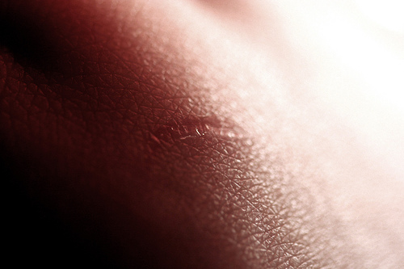
Feed the body…heal the wound.

Slide 18
الأخماج:
تشكل الظهارية الطبقة المانعة من دخول الجراثيم المتواجدة على سطح الجلد الى الانسجة العميقة , حيث تؤدي الجراحة أو التمزق في الظهارية الى دخول الجراثيم الى الطبقات العميقة.
في انتان الجروح فإن وجود مستويات محددة من الجراثيم تسرع من التئام الجروح و تشكيل النسيج الحبيبي
أما إذا تجاوز تعداد الجراثيم في الجرح 10⁵ لكل سم ₂من النسيج أو إذا وجدت المكورات العقدية الحالة للدم فسوف يؤخر الإلتئام و ذلك لنقصان الأوكسجين في النسيج
و

Slide 19
استخدام الصادات يجب لحظة اجراء الشق. لذلك اضافة الصادات بعد حدوق التلوث الجراحي هو اجراء غير فعال في الوقاية من أخماج الجروح بعد العمل الجراحي.
- بالنسبة للجرعات الكيماوية للسرطانات يفضل البدأ بها بعد 10-14 يوم بعد إغلاق الجرح
و كذلك تأجيل الجراحة على الأقل 3-4 أسابيع بعد الجرعة القصوى للتشعيع
و تجنب العلاج الشعاعي على الأقل 3-4 أسابيع بعد الجراحة

Slide 20
-تصنيف الجروح:
حادة ومزمنة و في الجروح الحادة تكون الاختلاطات المرافقة لها قليلة و النتيجة النهائية هي جرح ملتئم بشكل جيد.
أنماط اغلاق الجروح :
الالتئام بالمقصد الاول: التئام الجرح النظيف الذي حدث بسبب الشق الجراحي حيث يتم اغلاق الجرح مباشرةً بالخياطة البسيطة
الالتئام بالمقصد الثاني : يترك الجرح مفتوحا حيث يلتئم بتشكل النسيج الحبيبي و انكماشه
نظرا للتلوث الجراحي بالجراثيم و الضياع النسيجي
الإلتئام بالمقصد الثالث :فهو الاغلاق البدئي المتأخرو يشمل المشاركة بين الطريقتين الاولى و الثانية , و نلجأ له في حالة الجروح المترافقة بإنتان , و يجرى التنضير المتكرر مع تطبيق الصادات الموضعية أو الجهازية , و حين يصبح الجرح جاهزاً يجرى تداخل جراحي كالخياطة أو تطعيم الجلد

Slide 21
Classification of Wounds Closure
Healing by Primary Intention:
All Layers are closed. The incision that heals by first intention does so in a minimum amount of time, with no separation of the wound edges, and with minimal scar formation.
Healing by Secondary Intention:
Deep layers are closed but superficial layers are left to heal from the inside out. Healing by second is appropriate in cases of infection, excessive trauma, tissue loss, or imprecise approximation of tissue.
Healing by Tertiary Intention:
Also referred to as delayed primary closure.

Slide 22
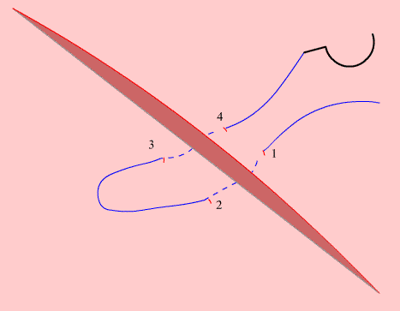
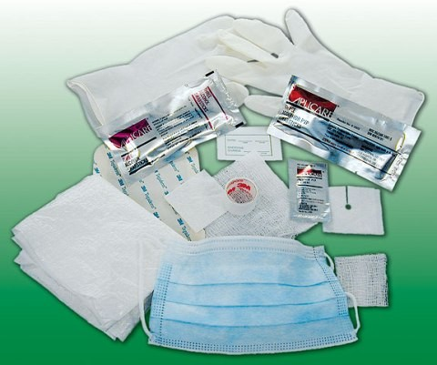
Horizontal Mattress

Slide 23
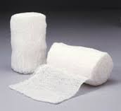
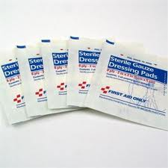
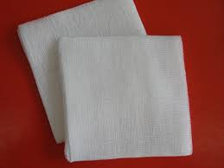
Dressings
Dry or moist
Gauze

Slide 24
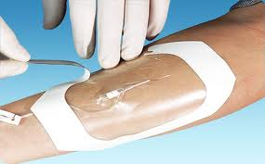
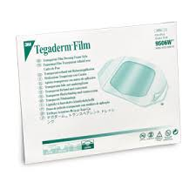
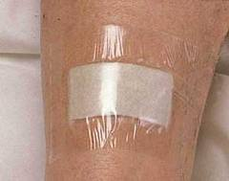
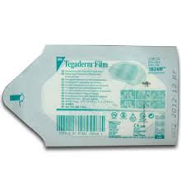
Dressing
Film dressing

Slide 25
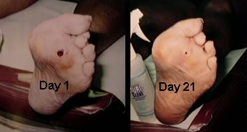
Diabetic foot ulcers

Slide 26
-معالجة الجروح:
أخذ القصة حول الظروف المحيطة بالأذية ثم يفحص الجلد بحذر,و يقيم عمق الجرح و شكله و امتداد الانسجة المتموتة و وجود أجسام أجنبية و الاوساخ
-غسيل الجرح و يتم تحت التخدير الموضعي. وإعطاء الصادات في حال وجود خمج واضح في الجرح
و في حال وجود عدة عوامل ممرضة مثل حالة التلوث البرازي يجب استخدام الصادات واسعة الطيف.
- الوقاية من الكزاز و أفضل محلول للغسيل هو المحلول الملحي النظامي.

Slide 27
بعد تخدير الجرح و استقصائه و غسله و تنضيره يتم خياطته بخيطان غير قابلة للامتصاص أو الملاقط المعدنية المصنوعة من الفولاذ غير القابل للصدأ ثم يغطى الجرح بالضمادات و الهدف منه هو تأمين البيئة المثالية للالتئام و تزال الملاقط أو القطب بعد 7 – 10 أيام.
و في حال حصول ضياع مادي واسع في الجلد مثل الحروق, يجب استعمال المعيضات الجلدية للوقاية من النخر و الخمج و تأمين البيئة التي تسرع حدوث الشفاء.
و هذه الطعوم :
جزئية السماكة من البشرة مع جزء من الادمة
- كاملة السماكة تشمل كامل البشرة و الادمة, و تصنف الى : طعوم ذاتية : من مكان في الجسم الى اخر من نفس المريض.
أو الطعوم المثلية : هي طعوم تنتقل من جثة أو من متبرع حي آخر.
الطعوم الغيرية: هي الطعوم التي تؤخذ من الانواع الاخرى (مثل الخنازير).

Slide 28
التغذية للمريض الجراحي :
هي تعويض النقص الحاصل من السوائل و البروتينات و الفيتامينات و السكريات.
تعويض السوائل :
تمثل السوائل الوريدية معالجة الخط الاول لنقص حجم الدم. و يمكن أن تنقذ حياة المريض فتعطينا الوقت اللازم للسيطرة على النزف و الحصول على الدم اللازم في حالة الاضطرار له.
تمثل المحاليل البلورانية التي تماثل درجة تركيزها درجة تركيز الصوديوم في البلازما ( المحلول الملحي النظامي) أو المحاليل المتوازنة ( محلول رنجر) سوائل تعويضية فعالة. أما محاليل الغلوكوز تعتبر سوائل تعويضية رديئة.
يجب تسريب السوائل التعويضية البلورانية بمقدار يماثل على الاقل 3 أضعاف المقدار المفقود و هي محاليل جيدة للإنعاش.
أما المحاليل الغروانية ( البومين – الدكستران ) سوائل تعويضية لم يثبت أنها تتفوق على البلورانيات بالإنعاش , و ينبغي تسريبها بمقدار العجز في الدم.
يمكن اعطاء السوائل داخل العظم أو الفم أو المستقيم أو تحت الجلد عند تعذر اعطائه بالوريد وعند الضرورة القصوى
سوائل الصيانة :تستخدم لتعويض الخسارة الفيزيولوجية العادية التي تحدث عن طريق الجلد والرئتين والبراز والبول . أمثله عليها : - 5% دكستروز
ويمكن اعطاء السوائل بطرق اخرى مثل : عن طريق الفم أو الانبوب الأنفي المعدي . أو تفميم المعدة .

Slide 29
INCISIONS
Longitudinal
Midline
Paramedian
Transrectal
Oblique
Subcostal
McBurney’s
Transverse
Pfannenstiel
Combined
Thoracal-abdominal

Slide 30
اغلاق البطن يتم اما بواسطة الخيوط الممتصة ( الفيكريل , الديكسون , الكروميك ) و تستخدم في الطبقات تحت الجلد
و غير الممتصة ( النايلون , الحرير, الخرزات المعدنية ) للجلد
في اختبار الشق الجراحي يجب توفر ما يلي
سهولة الوصول الى العضو المراد اجراء العمل الجراحي عليه وبطول كافي لإجراء المداخلة الجراحية و الانتباه لعدم تلوث الجرح
– سهولة تمديد هذا الشق بالاتجاهين , و أن يكون الشق أمن وغير مؤذي
– يجب أن يكون الجرح البطني قابل للإغلاق مع جدار بطن قوي , والانتباه للناحية الجمالية عندما تسمح حالة المريض لذلك
الإختلاطات :
تكون قريبة أو بعيدة.
الورم الدموي, الانتان واندحاق الجرح الآتي واللاحق.وحدوث الخراجات أو ضعف في الجدار

Slide 31
س1- الخيوط الممتصة كل ما يلي ما عدا:
A – الفيكريل B - الديكسون C- الكروميك E – النايلون
س2- :: أطوار التئام الجروح تتضمن :
A-الإرقاء و الإلتهاب B – التكاثر - C التظهر D – النضج و القولبة E – كل ما سبق صحيح
س3- التئام الجروح في السرطانات كل ما يلي صحيح ما عدا :
A - يفضل عدم إجراء الجراحة إلا بعد مرور ستة أشهر على العلاج الشعاعي B- يفضل البدء بالجرعات الكيماوية للسرطانات بعد 10-15 يوم بعد إغلاق الجرح
C – تجنب العلاج الشعاعي على الأقل 4-3 أسابيع بعد الجراحة
D- يفضل تأجيل الجراحة على الأقل 4-3 أسابيع بعد الجرعة القصوى للتشعيع

Slide 32
الإرقاء والنزف الجراحي ونقل الدم

Slide 33
تعريف النزف : هو خروج الدم من الحيز داخل الوعائي إلى خارجه
الإرقاء الدموي و يضم أربعة مراحل:
1.التقبض الوعائي
2.وظيفة الصفيحات
3.التخثر الدموي
4.حل الفيبرين

Slide 34
التقبض الوعائي:عند تعرض جدار الوعاء الدموي للأذية يحدث التقبض الوعائي
وهي أكثر وضوحا في الأوعية التي تحتوي على طبقة عضلية ملساءوتشاهد حتى على مستوى الشعيرات,وهو يعتمد على التقبض الموضعي للعضلات الملساء وهذا التقبض يحدث قبل التصاق أي من الصفيحات بمكان الأذية, وقد يكفي التصاق الخلايا البطانية للوعاء لإيقاف النزف من الوعاء,ثم يليه
تشكل خثرة الصفيحات التي يتحررمن غشائهاحمض الاراشيدونيك خلال تجمعها وهو مقبض وعائي وكذلك مركبات أخرى كالبراديكينين والببتيدات الفيبرينية والتي تساعد في التقبض الوعائي في العضلات الملساء.
إن الانقطاع الكامل لوعاء يؤدي إلى انقباضه بشكل اسرع من الانقطاع الجزئي لنفس الوعاء بنفس الحجم بحيث يتوقف النزف عفويا,
كما تساعد الأنسجة المجاورة بضغطها على الوعاء في سرعة الانقباض وتوقف النزف .

Slide 35
".وظيفة الصفيحات :
تعريف الصفيحات: هي أجزاء من النواءات لاتحتوي على نوى يبلغ قطرها 2-4 ميكرون وأعدادها الطبيعية في الدم تتراوح بين 150-400ألف /ميكروليتر .
*إن العامل الرئيسي في تواسط تشكل الصفيحات هو الترومبوبيوتين.
*يخزن حوالي 30% من الصفيحات الجائلة في الدم ضمن الطحال وتبلغ فترة حياتها بين سبعة لعشرة أيام وهي تلعب دورا أساسيا في الإرقاء
لا تلتصق الصفيحات ببعضها في الحالة الطبيعية لكن عند حدوث أذية في الوعاء فهي تشكل سدادة تعمل على إيقاف النزف, حيث تؤدي أذية الطبقة البطانية للوعاء إلى تعري الكولاجين تحت البطانة والذي تلتصق عليه الصفيحات خلال 15 ثانية من الأذية وتشكل كتلة تبدأ بالارقاء البدئي وحتى هذه المرحلة يكون تجمع الصفيحات عكوسا
- وفي المرحلة الثانية من تفعيل الصفيحات يحدث تفاعل تحرير عدة وسائط كيمائية منها السيروتونين والفيبرينوجين
- ويؤدي الارتكاس إلى تلازم الصفيحات معا ضمن خثرة عديمة الشكل في مرحلة غير عكوسة
ملاحظة: يمكن تثبيط المرحلة الثانية من تجمع الصفيحات بواسطة الأسبيرين و.NSAID

Slide 36
التخثر الدموي:
*ويقسم شلال التخثر الى مسارين متقاطعين: وهما داخلي المنشأ مع العامل12 وعبر التفاعلات الأنزيمية ليفعل العامل 11 و9 و7 ويبدأ بالمسار الداخلي نظرا لأن جميع العناصر التي تؤدي في النهاية إلى تشكل خثرة الفيبرين ضمن البلازما الدورانية ولا حاجة للتماس مع السطوح النسيجية لبدء هذه العملية.
*بينما المسار الخارجي يتطلب توضع العامل النسيجي على سطح جدار الوعاء المصاب لاقلاع شلال التخثر الذي يبدأمن العامل 7 ويلتقي المساران عند العامل 10 ويستمر التفعيل ليشمل العامل الثاني البروترومبين ثم العامل الأول (الفيبرينوجين) وتتشكل الخثرة بعد تحول الفيبرينوجين الى فيبرين .
*إن وجود أي خلل في عناصر المسار الداخلي أو الخارجي يؤثر على تشكل الخثرة الفيبرينية.
فمثلا :تأثير عوز فيتامين K أو تناول الوارفارين على العوامل 10,9,7,2.

Slide 37
حل الفيبرين:
تخضع الخثرة الفيبرينية للانحلال كجزء من عملية شفاء الجرح.
إن تفكك الخثرة ضمن لمعة الوعاء الدموي يسمح باستعادة الجريان الدموي حيث يتم استبدال الخثرة الفيبرينية في جدار الوعاء بنسيج ضام ,حيث يبدأ انحلال الفيبرين مع آلية التخثر في نفس الوقت تحت تأثير مركبات الكيناز الجائلة في الدوران والمفعلات النسيجية والكالكيرين الموجودة في العديد من الأعضاء مثل بطانة الأوعية

Slide 38
تتوقف عملية التخثرإذا كان أحد عوامل التخثر مفقود
يُعرف النقص في العامل الثامن ) الناعورA )
يورث كل من الناعورA بصفة متنحية مرتبطة بالجنس و علاجه بتعويض النقص و هو مطلوب قبل الجراحة الإنتخابية
يؤدي الإبينفرين المحقون أو المطبق موضوعيا الى تحريض التقبض الوعائي حيث قد يؤدي الى ايقاف النزف .

Slide 39
من الممكن أن يؤدي نقل الدم إلى إنقاذ حياة المريض، ولكن قد يؤدي إلى حدوث مضاعفات وخطر الإصابة بالعدوى التي يمكن أن تنتقل عن طريق نقل الدم،ومنها عدوى فيروس الإيدز، وفيروس التهاب الكبد CوB ،
ملاريا
نقل الدم أكثر من وحدة دم ينتج Thrombocyopenia عن طريق التمدد
الاختلاط الأشيع لنقل الكريات الحمراء أو الصفيحات حدوث تفاعلات حرارية و الأعراض المعتادة هي الحرارة و العرواءات
السبب الغالب للنزف الجراحي هو آلية ميكانيكية وبمعنى عدم الإرقاء الكامل

Slide 40
PT (Prothrombin Time ) : يستخدم لقياس وظيفة Fibrinogen و العوامل 2-5-10-7
PTT( Partial Throboplastin Time ) : يعكس وظيفة الفيبرونوجين و الثاني و الخامس و العاشر و 13- 9-12
الوارفارين يطيل زمن PT
فيتامين Kيعطى قبل العملية ب6 ساعات لمعاكسة تأثيرات الوارفارين
الأسبرين يبدأ تأثيره خلال ساعتين و هو غير عكوس و يستمر حتى 7-9 أيام في تأثيره على الصفيحات و يزداد تطاول زمن النزف و عدد الصفيحات طبيعي
عدد الصفيحات أعلى من 50000 تترافق عادةً مع زمن نزف طبيعي و ارقاء جراحي مناسب ,
في مرضى الجراحة الإنتانية يمكن أن ينزفوا بسبب endotoxin و الذي ينتج نقص الصفيحات
ملاحظة :تطاول زمن النزف يمكن أن يكون ناتج عن نقص الصفيحات أو تناقص كمية عامل فون ويلبراند

Slide 41
س1- أي من الآتي ليس عامل خطر للميلانوما : العدد الكلي للوحمات -E حرق أشعة الشمس -Dالشعر الأشقر و الأحمر – C الجلد الأشقر -B التدخين –A® س2- أي من الآتي بشكل نموذجي يترافق مع ألم الثدي : - كيسات الثدي E® تصلب غدي -D - سرطان ثدي C LCIS - B DCIS - A
س3- مريض معروف لديه داء رتوج في الكولون و يشكو منذ خمسة أيام من ألم بطني في الربع السفلي الأيسرمع حرارة و اسهالات في الصباح ما هو الإجراء الأفضل له :
تنظير بطن تشخيصي -E فتح بطن حالي -D حقنة شرجية هوائية - C تنظير كولونات - B للبطن و الحوض C.T Scan -A®
س4- أي من الآتي محلولة بالماء : K فيتامين - E D فيتامين - D Eفيتامين - C C – فيتامينB® A- فيتامين A
س5- أي من الآتي المصدر الرئيسي للطاقة أثناء المرض المزمن أو الأذية :
- الكلية E الأمعاء -D الكبد - C النسيج الدهني - B®الجهاز الهيكلي – A

